Slide 1
INEGALITES DE GENRE ET DE SALAIRES SUR LE MARCHE DE TRAVAIL IVOIRIEN
Programme jeunes statisticiens d’AFRISTAT
1ère PROMOTION
WEBINAIRE sur les thèmes « travail et inégalités » et « santé de la femme et de l’enfant » en lien avec les ODD
AKLOBESSI Kodjo
Ingénieur Statisticien Economiste
Avec l’appui financier du Ministère de l’Europe et des Affaires Etrangères à travers le Projet SODDA

Slide 2
Plan de présentation
INTRODUCTION
METHODOLOGIE
RESULTATS
RECOMMANDATIONS
CONCLUSION

Slide 3
Introduction

Slide 4
Introduction
La question de l'inégalité de genre a été largement débattue dans les cercles d'universitaires et de décideurs politiques et constitue un sujet de préoccupation pour des raisons intrinsèques de développement durable et soutenu.
A l’échelle mondiale, 40% des emplois salariés dans le secteur non agricole sont détenus par des femmes, avec le taux de progression le plus important en Amérique latine et Caraïbes mais demeure en deça de 20% dans la région Afrique Subsaharienne.
L’objectif troisième des OMD n’ayant pas été atteint de manière spécifique, les ODD firent leur apparition à l’aube de 2016 ODD 5: l’égalité de sexe et ODD 10: Réduction des inégalités
Constat: En Afrique subsaharienne, la situation religieuse, sociale, culturelle, politique et économique reste encore marquée par des inégalités de genre plus ou moins fortes ( Le groupe régional de coordination sur l’ODD 4 ).

Slide 5
Introduction
En Côte d’Ivoire, les femmes représentent près de la moitié (48,3%) de la population totale (RGPH,2014) et constituent ainsi une force indéniable pour la croissance et le développement stéréotypes qui résultent d’un formatage social des comportements et des attitudes discriminatoires envers les femmes;
Le taux d’alphabétisation des personnes âgées 15 ans et plus est de 66,1% contre 76,6%; le taux de sous-utilisation de la main d’œuvre: 25,3% contre 16,3% chez les hommes ; le taux d'emplois vulnérables est 80,8% contre 62% chez les hommes ; un taux de salaire inférieur au SMIG de 70,8% contre 47,7%;
A l’aube des ODD qui comprennent 17 objectifs, 169 cibles et environ 231 indicateurs, la Côte d’Ivoire ne veut pas être en marge de leurs réalisations c’est dans cette optique que la PND 2016-2020 a été alignée sur les ODD en intégrant un développement qui prend en compte les disparités de genre.

Slide 6
Introduction
Questions de recherche
Quel est l’état des lieux des inégalités de genre et salaires sur le marché de l ’emploi en Côte d’Ivoire ?
Quels sont les déterminants macroéconomiques de l’inégalité de genre et salaire?
Objectifs
Examiner la tendance des disparités entre homme et femme et des écarts salariaux dans l’économie ivoirienne entre 2004 et 2017;
Faire un état des lieux des inégalités de genre sur le marché ivoirien sur la période de 2004 à 2017;
Identifier les variables macroéconomiques sur lesquelles les décideurs peuvent agir pour aider à atteindre les objectifs prévus dans les ODD.

Slide 7
METHODOLOGIE
INDICATEURS & MODELISATION & VARIABLES & SOURCES

Slide 8
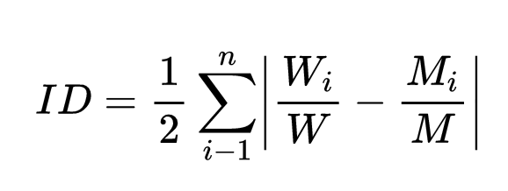
Méthodologie
Indicateurs utilisés
Indice de Duncan (1998)
représente la proportion de femmes exerçant dans une catégorie socio-professionnelle (ouvrier, cadre inférieur, cadre moyen et cadre supérieur)
Avantages
L’indice de Duncan est simple et généralisable;
Il prend en compte les aspects microéconomiques dans le calcul;
Donne une idée de ventilation des travailleurs par sexe et par niveau de désagrégation.

Slide 9
Méthodologie
Variables et Sources
Variables: Effectif des salariés ventilés par Catégorie professionnelle et le sexe en considérant la classification ivoirienne des activités et des produits (CIAP) conçue à partir des nouvelles nomenclatures révisées NAEMA révision1 et NOPEMA révision1, exportations, valeurs ajoutées par secteur, la production par secteur.
Période: 2004 – 2017
Source: Institut National de Côte d’Ivoire
Niveau de désagrégation: Secteurs (Agriculture, Industrie, Commerce); Sexe (Masculin, Féminin)

Slide 10
Méthodologie
Modélisation
Description des variables
Modélisation en données de panel (2004 -2017)
Modèles à effets fixes et effets aléatoires
Test de Hausman pour le choix du meilleur modèle
Robustesse: Modèle Tobit

Slide 11
Résultats

Slide 12
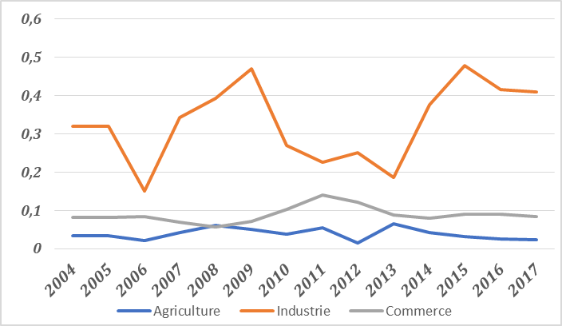
Evolution de l'Indice de Duncan des inégalités dans l’emploi
Source: INS Côte d’Ivoire
Notes:
Poverty rates among women 20-34 years of age are significantly above those of men in the same age group - the gap extends to impressive 13.8 percentage points for the 25-29 year olds.
Later in life this gao reappears as women above 55 years of age are consistently poorer than their male counterparts.
significant gaps arise when looking at poverty through the life cycle. As in other African countries, Togolese women are more likely than men to live in poor households starting in their mid-20s and continuing until their 50s (World Bank 2018a). Women are therefore likelier than men to be poor during core productive and reproductive stages of life (figure 2.1). In addition, among the elderly population, the poverty rate for women is again higher than that for men.
Such gender disparities are in line with findings by Muñoz et al. (2018), whose analysis of harmonized data points in Sub-Saharan Africa shows that, for the 20–34 age group, the average gender poverty gap is as much as 7.1 percentage points. This pattern suggests that care responsibilities for children combined with constraints in economic opportunities may be major vulnerability factors for women. When comparing different types of household compositions, sole female earner households make up the largest share of poor households in Sub-Saharan Africa (SSA), and one-adult female households with children are more prevalent among the poor (Muñoz et al. 2018). In addition, other measures (for example, those based on consumption) that consider the allocation of resources within the household can help to build a more accurate picture of poverty as experienced by individuals (World Bank 2018a).

Slide 13
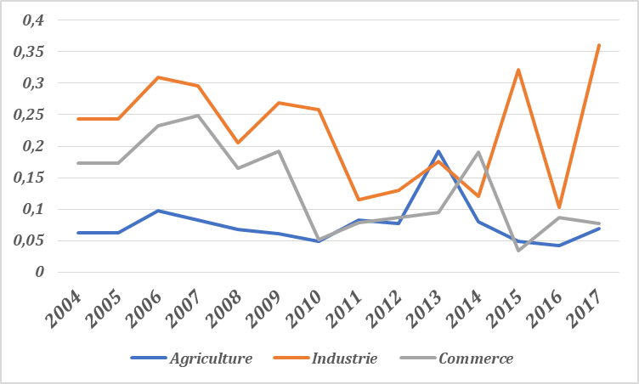
Evolution de l'Indice de Duncan des inégalités salariales
Source: INS Côte d’Ivoire
Notes:
Poverty rates among women 20-34 years of age are significantly above those of men in the same age group - the gap extends to impressive 13.8 percentage points for the 25-29 year olds.
Later in life this gao reappears as women above 55 years of age are consistently poorer than their male counterparts.
significant gaps arise when looking at poverty through the life cycle. As in other African countries, Togolese women are more likely than men to live in poor households starting in their mid-20s and continuing until their 50s (World Bank 2018a). Women are therefore likelier than men to be poor during core productive and reproductive stages of life (figure 2.1). In addition, among the elderly population, the poverty rate for women is again higher than that for men.
Such gender disparities are in line with findings by Muñoz et al. (2018), whose analysis of harmonized data points in Sub-Saharan Africa shows that, for the 20–34 age group, the average gender poverty gap is as much as 7.1 percentage points. This pattern suggests that care responsibilities for children combined with constraints in economic opportunities may be major vulnerability factors for women. When comparing different types of household compositions, sole female earner households make up the largest share of poor households in Sub-Saharan Africa (SSA), and one-adult female households with children are more prevalent among the poor (Muñoz et al. 2018). In addition, other measures (for example, those based on consumption) that consider the allocation of resources within the household can help to build a more accurate picture of poverty as experienced by individuals (World Bank 2018a).

Slide 14
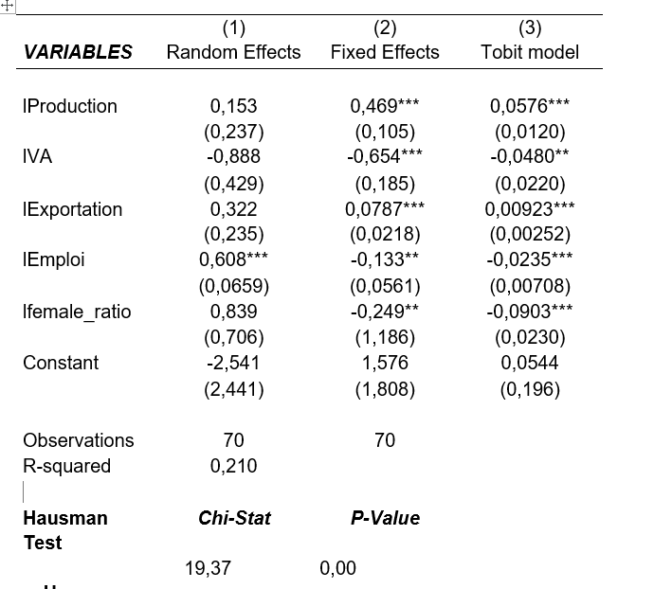
Estimations des inégalités de genre dans l'emploi
Notes:
Poverty rates among women 20-34 years of age are significantly above those of men in the same age group - the gap extends to impressive 13.8 percentage points for the 25-29 year olds.
Later in life this gao reappears as women above 55 years of age are consistently poorer than their male counterparts.
significant gaps arise when looking at poverty through the life cycle. As in other African countries, Togolese women are more likely than men to live in poor households starting in their mid-20s and continuing until their 50s (World Bank 2018a). Women are therefore likelier than men to be poor during core productive and reproductive stages of life (figure 2.1). In addition, among the elderly population, the poverty rate for women is again higher than that for men.
Such gender disparities are in line with findings by Muñoz et al. (2018), whose analysis of harmonized data points in Sub-Saharan Africa shows that, for the 20–34 age group, the average gender poverty gap is as much as 7.1 percentage points. This pattern suggests that care responsibilities for children combined with constraints in economic opportunities may be major vulnerability factors for women. When comparing different types of household compositions, sole female earner households make up the largest share of poor households in Sub-Saharan Africa (SSA), and one-adult female households with children are more prevalent among the poor (Muñoz et al. 2018). In addition, other measures (for example, those based on consumption) that consider the allocation of resources within the household can help to build a more accurate picture of poverty as experienced by individuals (World Bank 2018a).

Slide 15
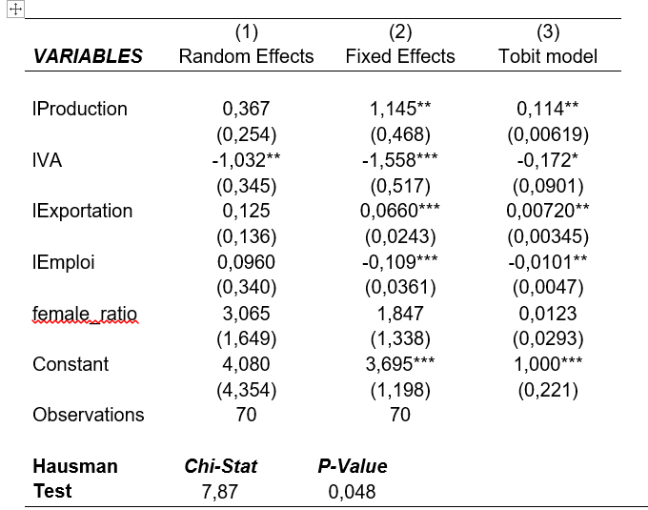
Estimations des inégalités salariales
Notes:
Poverty rates among women 20-34 years of age are significantly above those of men in the same age group - the gap extends to impressive 13.8 percentage points for the 25-29 year olds.
Later in life this gao reappears as women above 55 years of age are consistently poorer than their male counterparts.
significant gaps arise when looking at poverty through the life cycle. As in other African countries, Togolese women are more likely than men to live in poor households starting in their mid-20s and continuing until their 50s (World Bank 2018a). Women are therefore likelier than men to be poor during core productive and reproductive stages of life (figure 2.1). In addition, among the elderly population, the poverty rate for women is again higher than that for men.
Such gender disparities are in line with findings by Muñoz et al. (2018), whose analysis of harmonized data points in Sub-Saharan Africa shows that, for the 20–34 age group, the average gender poverty gap is as much as 7.1 percentage points. This pattern suggests that care responsibilities for children combined with constraints in economic opportunities may be major vulnerability factors for women. When comparing different types of household compositions, sole female earner households make up the largest share of poor households in Sub-Saharan Africa (SSA), and one-adult female households with children are more prevalent among the poor (Muñoz et al. 2018). In addition, other measures (for example, those based on consumption) that consider the allocation of resources within the household can help to build a more accurate picture of poverty as experienced by individuals (World Bank 2018a).

Slide 16
Recommandations

Slide 17
Accroître l'accès des femmes à des emplois de qualité
Améliorer les compétences et les qualifications des jeunes femmes
Formation technique et formation aux pratiques culturales et dans les filières des ingénieurs;
Renforcer l’integration des femmes dans le tissu industriel de la Côte d’Ivoire
Promouvoir les métiers et les formations du secteur industriel en les rendant plus attrayants pour les femmes.
Faciliter l'accès des femmes aux secteurs d'emploi traditionnellement dominés par les hommes
Favoriser et promouvoir l’intégration des femmes dans les emplois à forte dominance masculine.
Interventions combinées

Slide 18
Soutenir les femmes entrepreneurs pour qu'elles puissent créer et maintenir leurs entreprises
Promouvoir le leadership féminin
Développer des succès stories pour les femmes

Slide 19
Conclusion

